Slide 1
Instrukcja obsługi dla użytkownika

Slide 2
Link do strony:
Akademicka Baza Wiedzy

Slide 3
Sposób poruszania się po stronie

Slide 4
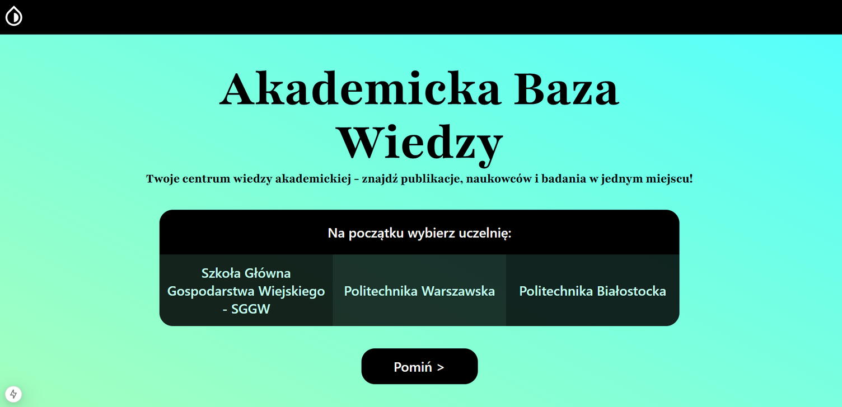
W tym miejscu wybieramy uczelnię. Możemy też pominąć ten proces, używając przycisku “Pomiń” i przejść od razu do wyszukiwarki.

Slide 5
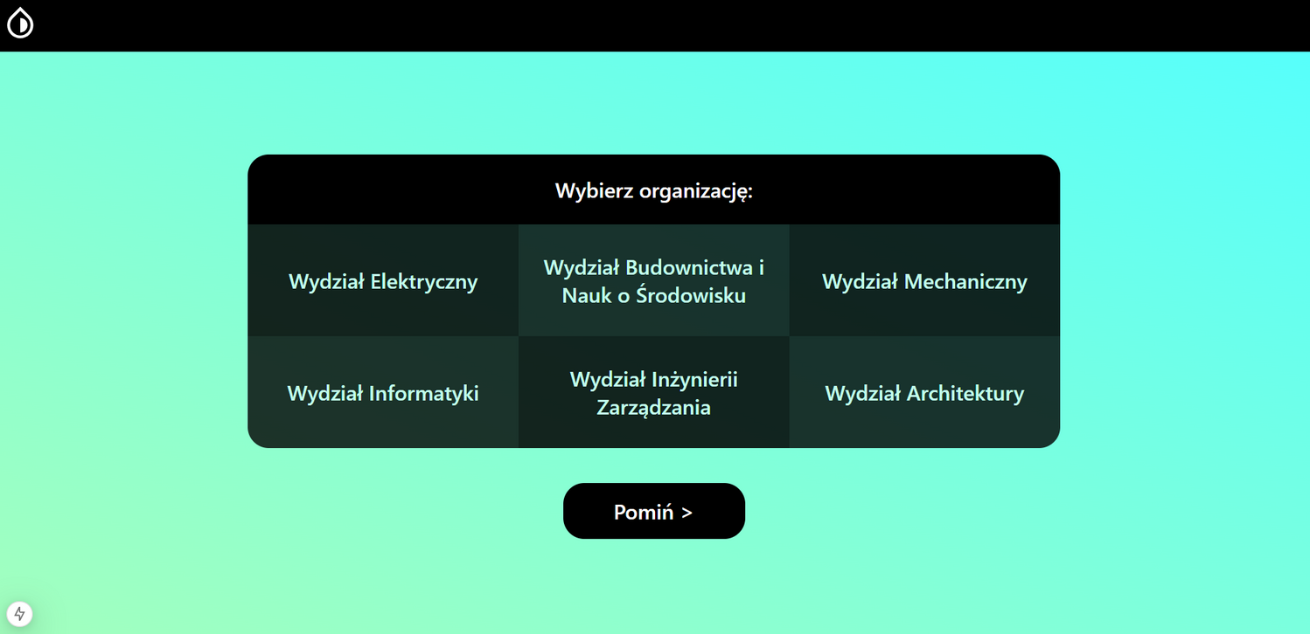
Po wyborze uczelni wybieramy organizację. Możemy też pominąć ten proces, używając przycisku “Pomiń” i przejść od razu do wyszukiwarki.

Slide 6
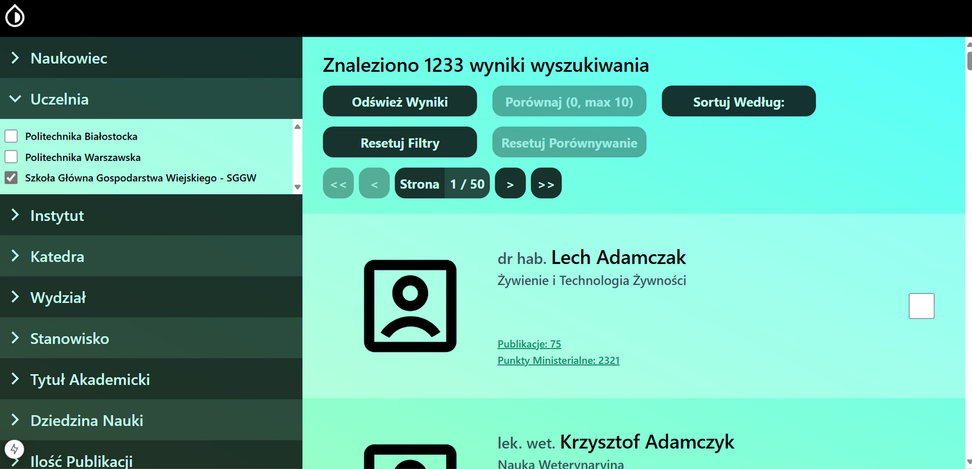
Oto nasza wyszukiwarka. Po lewej można wybierać filtry (jednocześnie nie zaznaczymy uczelni, Katedry, Wydziału i Instytutu, wszystko inne można łączyć). Po wejściu w zakładkę “Naukowiec” możemy wyszukać konkretną osobę po imieniu i nazwisku.

Slide 7
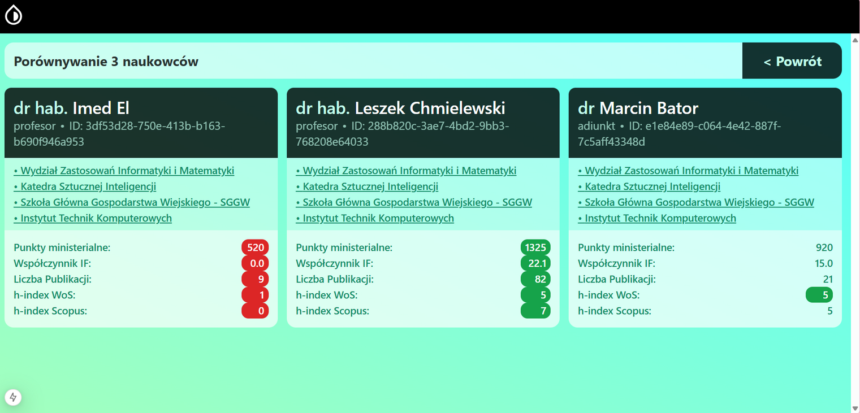
W wyszukiwarce zaznaczono kilku naukowców, wybierając przycisk po prawej obok imienia i nazwiska. W ten sposób dodajemy ich do porównywarki. Po kilknięciu w wyszukiwarce “Porównaj”, przechodzimy do takiej strony i możemy zobaczyć zestawienie naukowców:

Slide 8
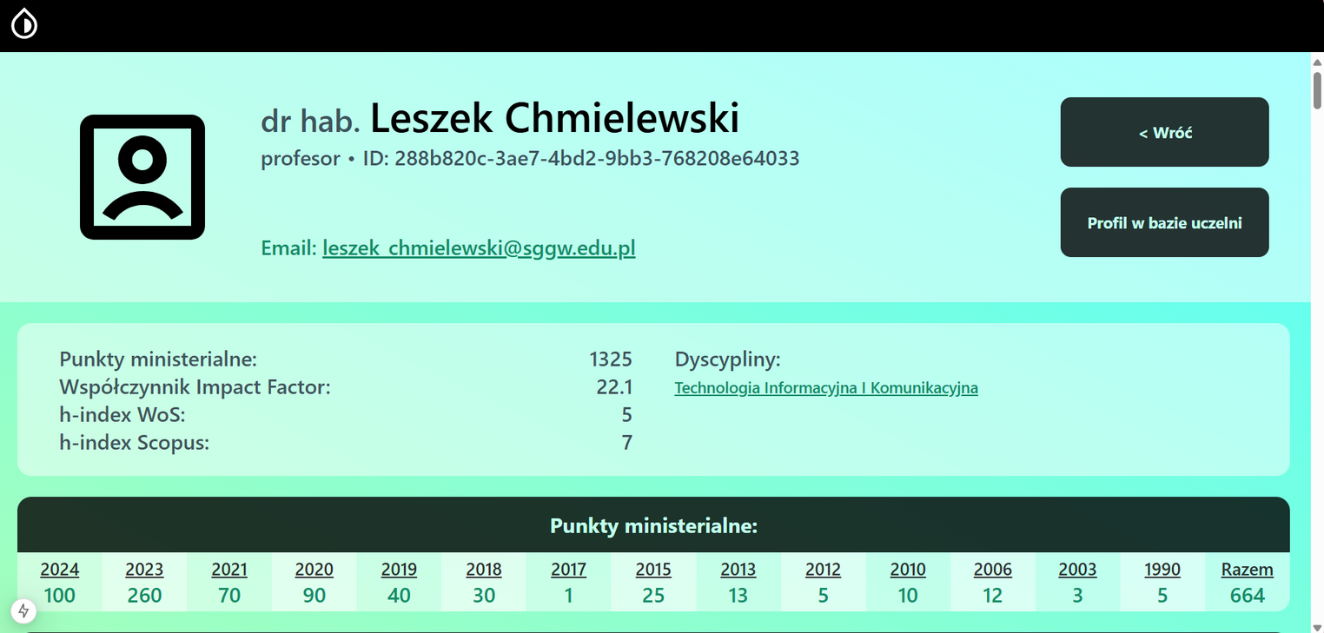
W każdy profil naukowca można wejść, klikając imię i nazwisko (czy to w wyszukiwarce, czy w porównywarce). Widzimy tu najważniejsze informacje, możemy przeglądać punkty ministerialne rozłożone na lata oraz publikacje danej osoby.

Slide 9
Funkcjonalności kluczowe

Slide 10
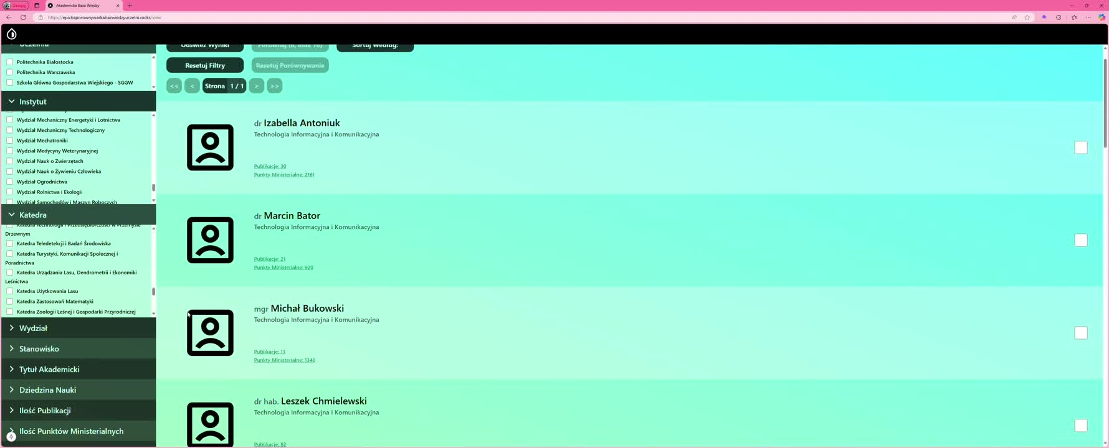
Filtrowanie

Slide 11
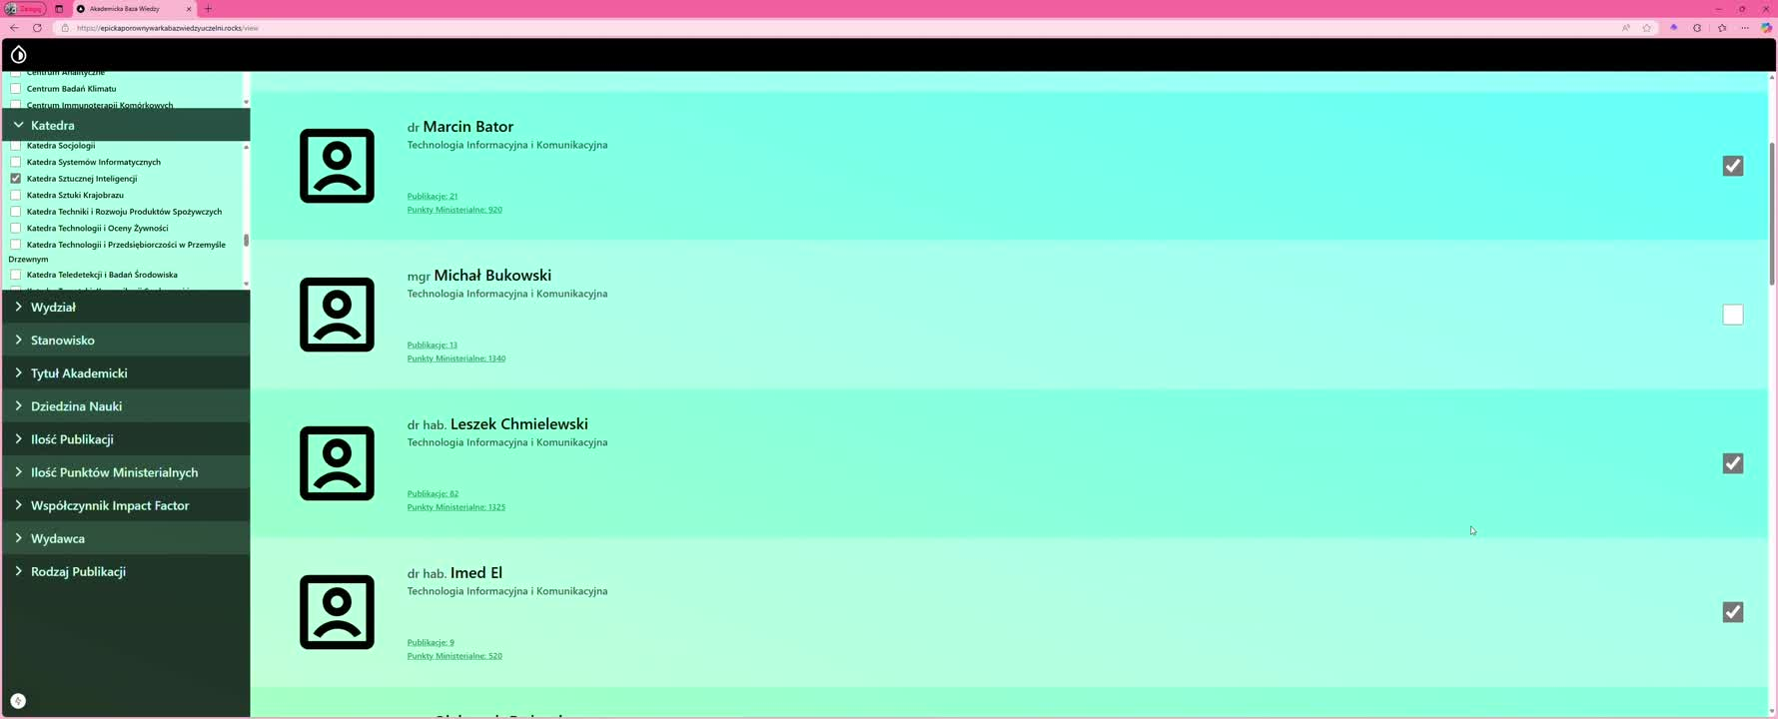
Porównywanie

Slide 12
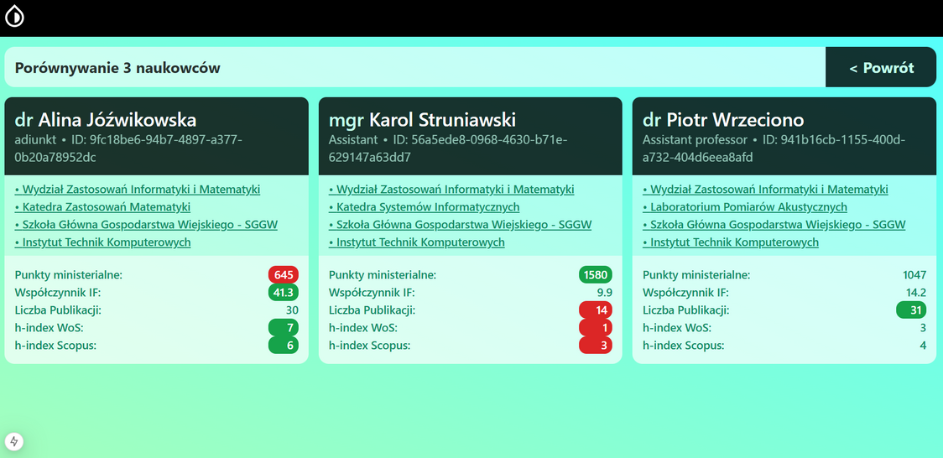
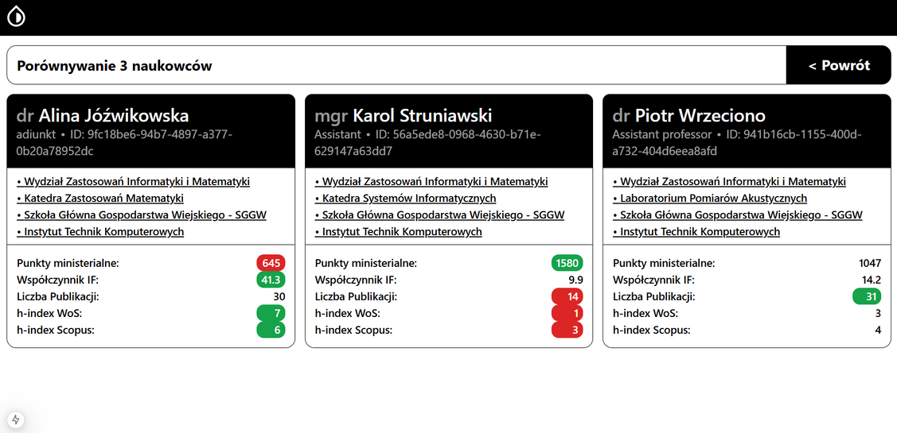
Ułatwienia dla osób z niepełnosprawnościami
Chcemy, aby platforma była dostępna dla wszystkich, niezależnie od ich ograniczeń. Dlatego też strona oferuje dwie opcje kontrastu dla osób z zaburzeniami widzenia.
kontrast domyślny
wysoki kontrast

